Slide 1
муниципальное бюджетное дошкольное образовательное учреждение «Детский сад №41 комбинированного вида» Тема: «Познавательное развитие дошкольников в условиях реализации ФГОС ДО» Подготовила: педагог-психолог Брель Марина Григорьевна

Slide 2
Познавательное развитие предполагает развитие интересов детей, любознательности и познавательной мотивации
О малой родине и Отечестве, представлений о социокультурных ценностях нашего народа, об отечественных традициях и праздниках
формирование познавательных действий, становление сознания; развитие воображения и творческой активности
формирование первичных представлений о себе, других людях, объектах окружающего мира, о свойствах и отношениях объектов окружающего мира
о планете Земля как общем доме людей, об особенностях ее природы, многообразии стран и народов мира

Slide 3
Задачи образовательной деятельности детей разного возраста в области познавательного развития
Младший возраст
Поддержать детское любопытство
Развивать интерес к совместному со взрослыми и самостоятельному познанию
Средний возраст
Развивать целенаправленное восприятие
Поощрять самостоятельное обследование окружающих предметов

Slide 4
Способы и приемы взаимодействия взрослого и ребенка в разных возрастных группах
Младший возраст
Деятельность под руководством взрослого
Пример поведения
Средний возраст
Сотрудничество со взрослыми в практических делах
Активное стремление к познавательному , интеллектуальному общению

Slide 5
Содержание образовательной области «Познавательное развитие»
Развитие сенсорной культуры
Формирование элементарных математических представлений
Развитие познавательно-исследовательской деятельности
Формирование первичных представлений о себе и других людях
Формирование первичных представлений о малой Родине и Отечестве

Slide 6
Развитие сенсорной культуры
Сравнение предметов, материалы и их свойства
Работа с геометрическими фигурами

Slide 7
ФОРМИРОВАНИЕ ЭЛЕМЕНТАРНЫХ МАТЕМАТИЧЕСКИХ ПРЕДСТАВЛЕНИЙ
Цель: интеллектуальное развитие детей, формирование приёмов умственной деятельности, творческого и вариативного мышления на основе овладения детьми количественными отношениями предметов и явлений окружающего мира
Традиционные направления ФЭМП
Количество и счёт
Величина
Форма
Ориентировка во времени
Ориентировка в пространстве

Slide 8
ФОРМИРОВАНИЕ ПЕРВИЧНЫХ ПРЕДСТАВЛЕНИЙ О СЕБЕ И ДРУГИХ ЛЮДЯХ
ЛЮДИ
(взрослые и дети)
Освоение представлений ребенка о себе и о своей семье

Slide 9
РАЗВИТИЕ ПОЗНАВАТЕЛЬНО-ИССЛЕДОВАТЕЛЬСКОЙ ДЕЯТЕЛЬНОСТИ
Многообразие животного мира
Поведение культуры человека в природе
Эксперименты по выявлению свойств неживой природы
Применение правил взаимоотношений с растениями и животными
Сравнение объектов и явлений природы

Slide 10
ФОРМИРОВАНИЕ ПЕРВИЧНЫХ ПРЕДСТАВЛЕНИЙ О МАЛОЙ РОДИНЕ И ОТЕЧЕСТВЕ
Родной город
Родная страна
Планета Земля

Slide 11
Проектирование форм и видов образовательной деятельности
по познавательному развитию детей
Формы образовательной деятельности/ виды
Непосредственно образовательная деятельность | Режимные моменты | Самостоятельная деятельность детей | Взаимодействие с родителями
Формы организации детей
Индивидуальные, подгрупповые, групповые | Индивидуальные, подгрупповые, групповые | Индивидуальные, подгрупповые
Сюжетно-ролевая игра Рассматривание Наблюдение Чтение Рассказ Беседа Экспериментирование Моделирование Развивающая игра Экскурсия Интегративная деятельность Конструирование Опыты, поисковая деятельность Создание коллекций Проектная деятельность Ситуации проблемного взаимодействия Занятие-исследование Турниры знатоков КВН | Сюжетно-ролевая игра, режиссерская Дидактическая игра Рассматривание Наблюдение Чтение, Беседа ,Рассказ Игра-экспериментирование Развивающая игра Ситуативный разговор с детьми Экскурсия Интегративная деятельность Конструирование Исследовательская деятельность Создание коллекций Проектная деятельность Экспериментирование Проблемная ситуация Развивающая игра Ситуации проблемного взаимодействия Ведение календарей природы, дневников наблюдений | Индивидуальные и совместные сюжетно-ролевые, дидактические ,конструктивные, развивающие настольно-печатные, автодидактические игры, (пазлы, вкладыши,) Наблюдение Простейшие опыты и эксперименты в лаборатории, центре воды и песка, самостоятельная деятельность в сенсорном уголке, природы, книги и др. Во всех видах самостоятельной художественной деятельности | Индивидуальные консультации, Дни открытых дверей Мастер-классы Экскурсия Открытые просмотры Семинары- практикумы Исследовательские проекты Праздники знаний, викторины Создание коллекций Семейные проекты Выставки совместного творчества моделирование Тренинги, решение кроссвордов Видеофильмы

Slide 12
ЦЕЛЕВЫЕ ОРИЕНТИРЫ
Отличается широтой кругозора, интересно и с увлечением делится
впечатлениями
РЕБЕНОК
Может длительно целенаправленно наблюдать за объектами, выделять их проявления изменения во времени
Владеет системой эталонов, осуществляет сенсорный анализ, выделяя в сходных предметах отличие, в разных – сходство.
Проявляет интерес к предметам окружающего мира ,символам, знакам, моделям; пытается устанавливать различные взаимосвязи

Slide 13
Развивающая предметно-пространственная среда должна быть:
1. Содержательно-насыщенной
2. Трансформируемой
3. Полифункциональной
4. Вариативной
5. Доступной
6. Безопасной

Slide 14
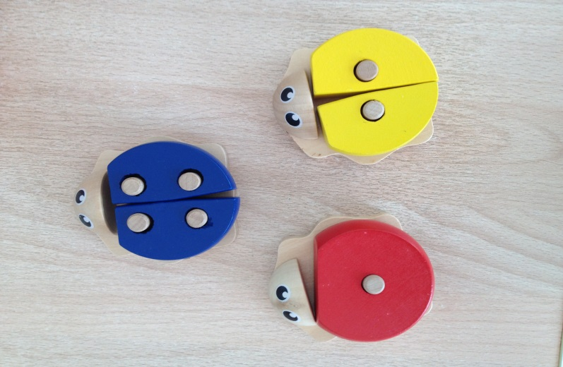
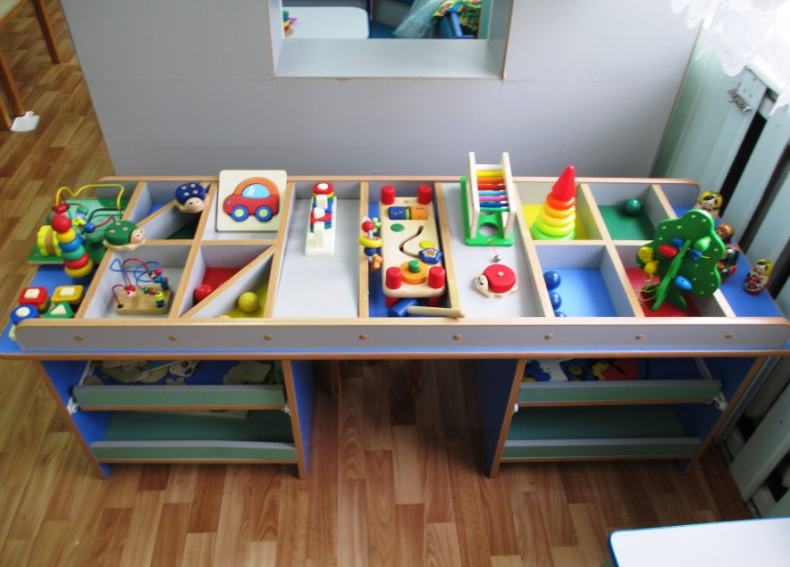
РАЗВИВАЮЩАЯ ПРЕДМЕТНО - ПРОСТРАНСТВЕННАЯ СРЕДА

Slide 15
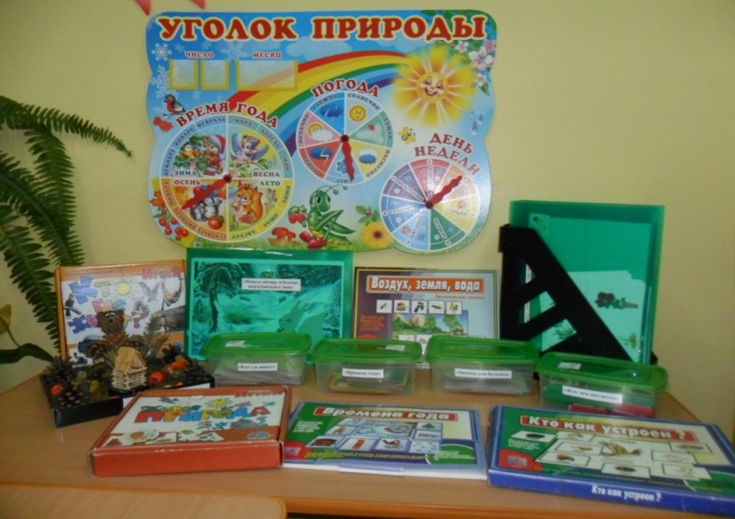
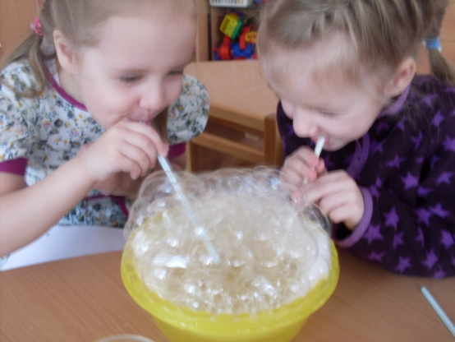

Slide 16
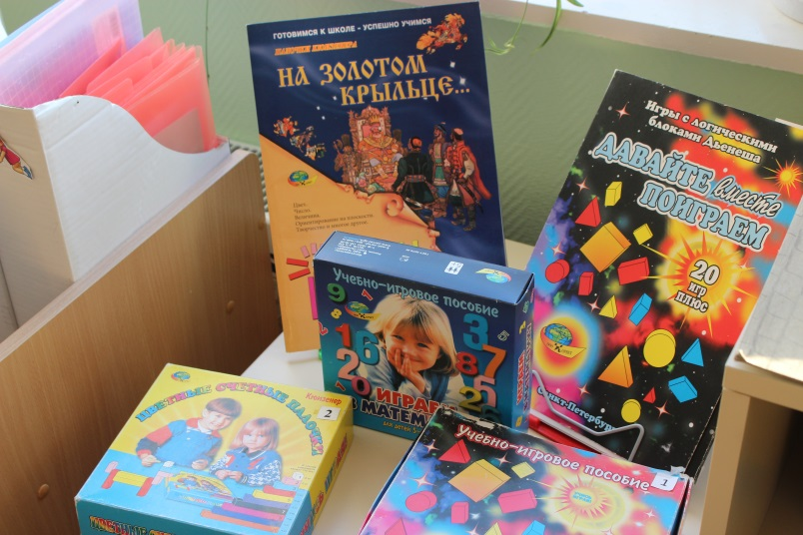
РАЗВИВАЮЩАЯ ПРЕДМЕТНО - ПРОСТРАНСТВЕННАЯ СРЕДА

Slide 17
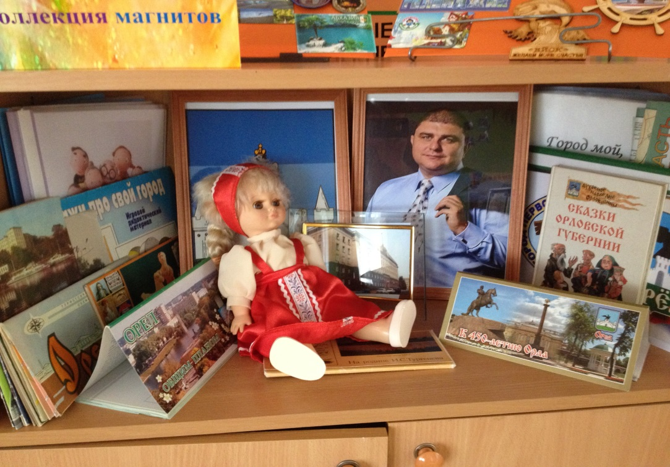

Slide 19
ВЫВОД:
Развитие познавательных способностей и познавательного интереса дошкольников – один из важнейших вопросов воспитания и развития ребенка дошкольного возраста. От того, насколько будут развиты у ребенка познавательный интерес и познавательные способности, зависит успех его обучения в школе и успех его развития в целом.

Slide 20
СПАСИБО ЗА ВНИМАНИЕ!

